Slide 1
TRÒ CHƠI 2048
Trí Tuệ Nhân tạo
1
1
GIỚI THIỆU ĐỀ TÀI
2
3
CNTA
C++
Thành viên:
Nguyễn Tiến Thạo 20144161
Lê Bảo Chi 20140413
Đinh Hữu Hải Quân 20143236
Dương Trung Nghĩa 20143158
Giáo viên hướng dẫn:
Ts. Nguyễn Nhật Quang
4
5

Slide 2
Trí Tuệ Nhân Tạo
1
1
GIỚI THIỆU ĐỀ TÀI
2
3
4
5

Slide 3
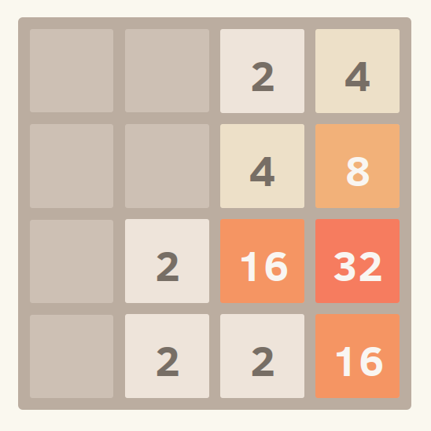
Giới Thiệu về trò chơi 2048
Mục đích : Trượt các khối có mang số trên một lưới vuông để kết hợp chúng lại tạo ra ô vuông có giá trị 2048
Cách chơi:
https://vi.wikipedia.org/wiki/2048_(tr%C3%B2_ch%C6%A1i)

Slide 4
3.1 hàm
Trí Tuệ Nhân Tạo
1
3
Thuật Toán
2
3.1 Thuật toán
3
4
3.2 Hàm heuristic
5

Slide 5
3.1: Thuật toán
3.1.1 . Thuật toán minimax
3.1.2 . Thuật toán alpha-beta
3.1.3 . Thuật toán expectimax

Slide 6
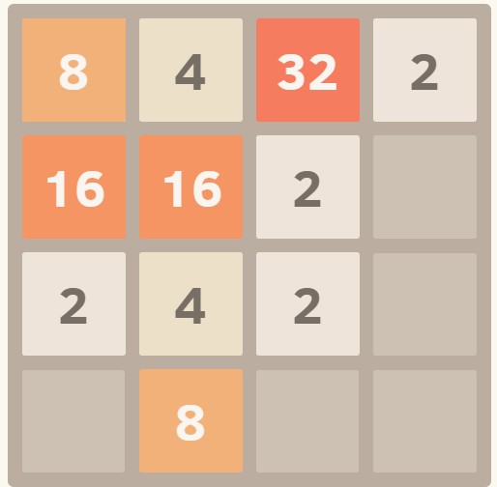
3.2: Hàm heuristic
calculatePositonScore – calculateClusteringScore Math.log(gameScore) * numberOfEmptyCell * numberOfEmptyCell
= 6904-504 +67 = 6467

Slide 7
3.2.1 Hàm calculatePositonScore
Hàm calculatePositonScore Giá trị của hàm này được tính bằng cách bình phương các phần tử của mảng lên rồi đem nhân với ma trận trọng số W.
Ví dụ :
=6904
6 | 5 | 4 | 1
5 | 4 | 1 | 0
4 | 1 | 0 | -1
1 | 0 | -1 | -2

Slide 8
Một số ma trận W tham khảo
6 | 5 | 4 | 3
5 | 4 | 3 | 2
4 | 3 | 2 | 1
3 | 2 | 1 | 0
6 | 5 | 4 | 1
5 | 4 | 1 | 0
4 | 1 | 0 | -1
1 | 0 | -1 | -2

Slide 9
3.2.2 Hàm calculateClusteringScore
Hàm calculateClusteringScore Giá trị của hàm này được tính bằng cách duyệt tất cả các phần tử của mảng, mỗi phần tử tính điểm chênh lệch với tất cả các ô xung quanh nó và cộng tổng lại.
Ví dụ :
=504

Slide 10
3.2.3 Hàm Math.log(gameScore) * numberOfEmptyCell * numberOfEmptyCell
Hàm Giá trị hàm này bằng log của điểm nhân với bình phương số lượng các ô trống.
Ví dụ :
= log(32)*5*5

Slide 11
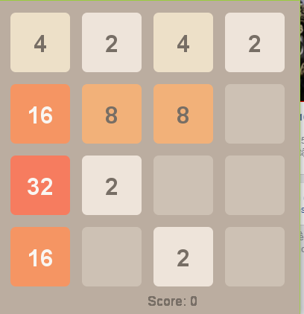
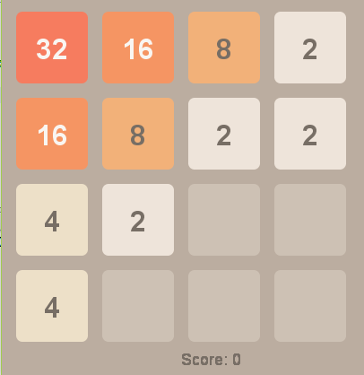
Giải thích hàm heuristic
5744 6467 8992

Slide 12
1
4
Thống kê
2
4.1 Thống kê khác thuật toán
3
4.2 Thống kê cùng thuật toán
4
4.3 Thống kê khác hàm heuristic
5

Slide 13
4.1 Thống kê khác thuật toán
So sánh các thuật toán tại độ sâu 5
 | Tỷ lệ Thắng | Thời gian trung bình /game
MINIMAX | 508/1000 | 10 s
Alpha-beta | 622/1000 | 1 s
Expectimax | 675/1000 | 13.4 giây

Slide 14
4.2 Thống kê cùng thuật toán
4.2.1: MINIMAX
So sánh các độ sâu của thuật toán minimax
Độ sâu | Tỷ lệ Thắng | Thời gian trung bình / game
3 | 193/1000 | 0.186 s
5 | 508/1000 | 10 s
7

Slide 15
4.3 Thống kê cùng thuật toán
4.2.2: ALPHA-BETA
So sánh các độ sâu của thuật toán alpha-beta
Độ sâu | Tỷ lệ Thắng | Thời gian trung bình / game
3 | 319/1000 | 0.069 s
5 | 622/1000 | 1 s
7 | 700/1000 | 37.1 s

Slide 16
4.2 Thống kê cùng thuật toán
4.2.3: Expectimax
So sánh các độ sâu của thuật toán expectimax
Độ sâu | Tỷ lệ Thắng | Thời gian trung bình / game
3 | 350/1000 | 2.11 s
5 | 675/1000 | 13.4 giây
7 | 880/1000 | 20 phút

Slide 17
4.4 Thống kê khác hàm heuristic
So sánh các độ sâu của thuật toán expectimaxff
Thống kê tại độ sâu 5 của thuật toán expectimax
Hàm heuristic | Tỷ lệ Thắng
calculatePositonScore – calculateClusteringScore + Math.log(gameScore) * numberOfEmptyCell * numberOfEmptyCell | 675/1000
calculatePositonScore – calculateClusteringScore + gameScore * numberOfEmptyCell * numberOfEmptyCell | 270/1000
calculatePositonScore + gameScore * numberOfEmptyCell * numberOfEmptyCell | 190/1000

Slide 18

Trí Tuệ nhân tạo
gg
1
5
2
3
4
5

